Slide 1
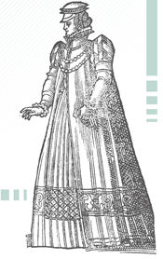
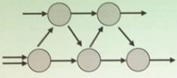
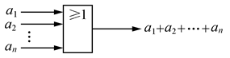
21世纪高等教育计算机规划教材
第5章 图
主讲：孙志海
《应用离散数学（第2版）》
方景龙 周丽 编著

Slide 2




目录
5.1 基本概念
5.2 图的连通性
5.3 欧拉图与哈密尔顿图
5.4 最短通路
5.5 树
5.6 平面图及图的着色

Slide 3
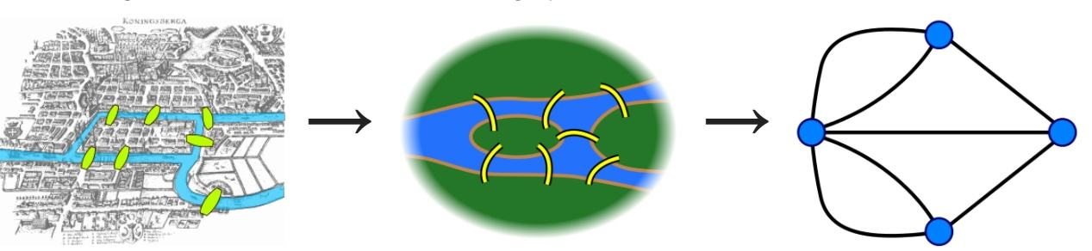
关于图论最早的论文可以追溯到1736年，当时欧拉（Leonhard Eular）发表了一篇论文，给出了图论中的一个一般性的理论，其中包括现在被称为Königsberg(哥尼斯堡)七桥问题的解。其背景是一个非常有趣的问题：在Königsberg城郊的Pregerl河(普雷格尔河)上有两个小岛，小岛和河两岸的陆地由7座桥相连，问题是如何从河岸或岛上的某一个位置出发，7座桥正好各经过一次，最后回到出发地。有人尝试了很多次，始终没能成功。Euler在论文中给出了该问题的数学模型，用4个点代表4个被河隔开的陆地（两岸和岛屿），把桥表示为连接两个陆地之间的边，则得到图5.1（b）所示的图，从而问题变为如何从图中的某个点出发，经过所有的边正好一次，最后回到这个点。在研究这个图的基础上，Euler在论文中证明了该七桥问题无解，并且给出了一些规律性的理论。把实际问题抽象成点和边构成的图进行研究，标志着图论研究的开始。

Slide 4

5.1 基本概念
5.1.1 图的定义
在许多实际问题中，事物之间的某些关系往往可以用图来描述。
一个图通常包含一些结点及结点之间的连线，图中线段的长度及结点的位置并不重要。因此，图论中的图是一个非常抽象的概念，它可以表示许多具体的东西。下面给出图的数学定义。
定义5.1 一个图G 是一个序偶 ，其中， V 是一个非空集合， E 是V 的2-元素子集的集合。分别称 V 和 E 是图G 的顶点集和边集， V 中的元素是图G 的顶点， E 中的元素是图G 的边。
说明：（1）在容易引起混淆的情况下，通常把 V 记为 ， E 记为 。
（2）对于图 ，若 ， ，则通常称它为 图。 p 称为图G 的阶。边集 E 为空集的图称为零图，而（1，0）图称为平凡图。

Slide 5
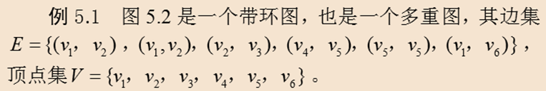
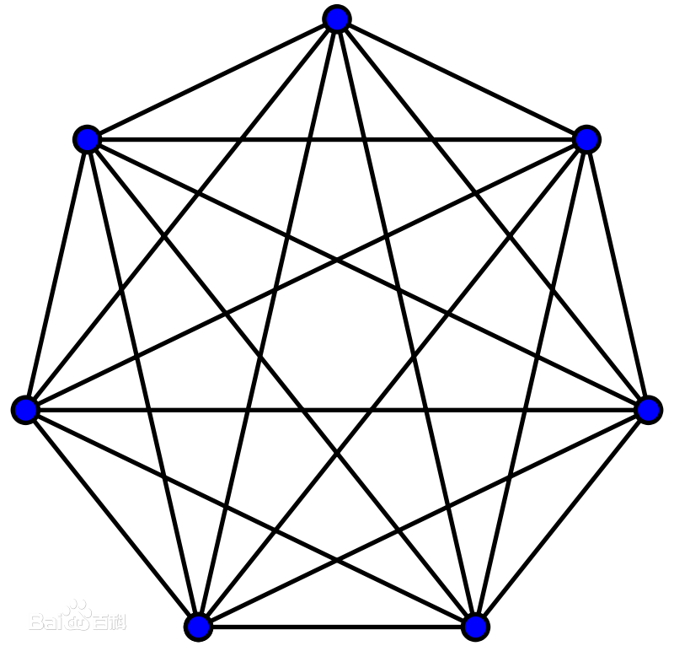
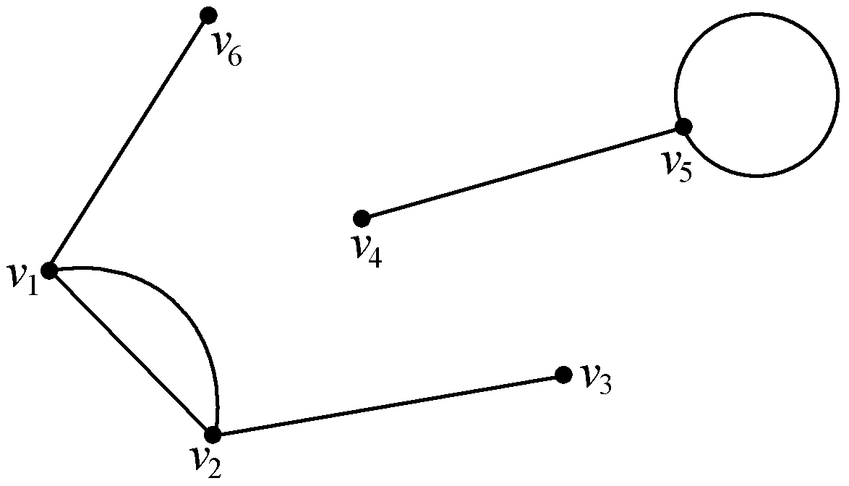
（3）在图中，若边 ，则称顶点u 与顶点v 相邻接；并说顶点 u与边e 相关联，顶点 v 与边 e 相关联；若边 e 和边f 有一个共同的端点，则称边e 和边f 相邻接；没有边关联于它的顶点称为孤立点，不与其他任何边相邻接的边称为孤立边。
（4）在图中，两端点相同的边称为环；两端点间的若干条边称为平行边；有环的图称为带环图，没有环的图称为无环图；有平行边的图称为多重图；没有环也没有平行边的图，称为简单图。
（5）任何两个不同顶点之间都有边相连的简单图叫完全图。具有 p 个顶点的完全图记作 。 完全图的总边数为 。下图为K₇图。
K7
图5.2 一个图的示例

Slide 6
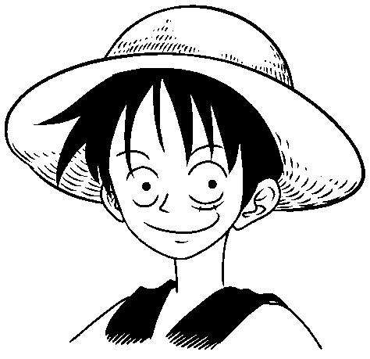
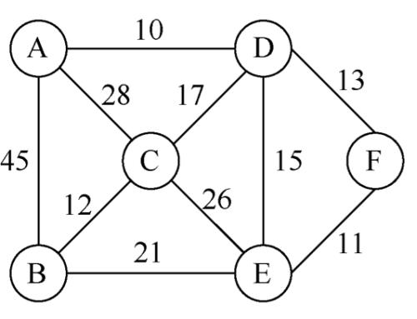
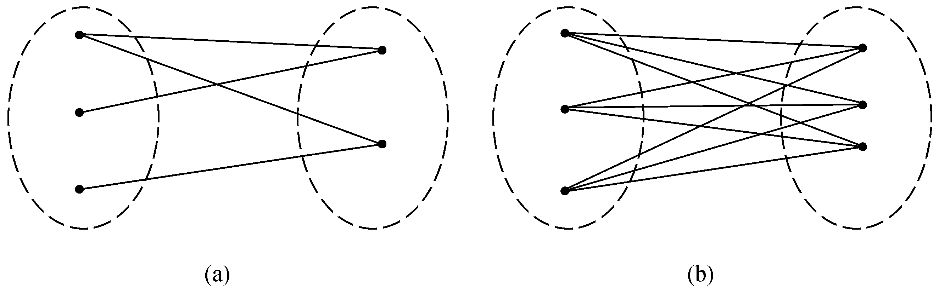
（6）设 是简单图且 ， 。若 ，均有 且 ，或 且 ，则称G 为二部图。(注：n(n>1)阶零图为二部图)
若∀ ，∀ ，均有 ，则称G 为完全二部图， ， 时的完全二部图记作 。容易看出，完全二部图的总边数为 。
（7）如果 图G 的每条边 都赋以一个实数 作为该边的权，则称G 为赋权图。赋权图常常记作 ，其中 ，并称 为G 的总权值数。
例5.2 在图5.3中，（a）和（b）均为二部图，同时，（b）还是完全二部图。在二部图中，顶点被分成了两组，在同组内没有边相连，所有的边都是连接不同组中的顶点。完全二部图中，边集是连接两组顶点的所有边。
图5.3 二部图和完全二部图
赋权图

Slide 7
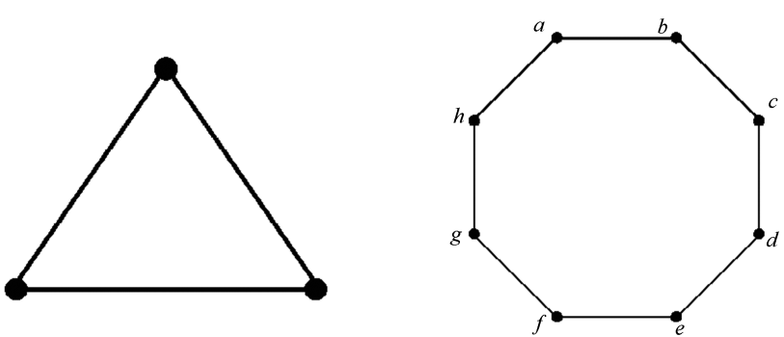
例5.3 （1）图5.4（a）所示的具有3个顶点的完全图 不是二部图。为了看明白这一点，注意若把 的顶点集合分成两个不相交的集合，则两个集合之一必然包含两个顶点。假如这个图是二部图，那么这两个顶点就不能用边连接，但是在 里任何两个顶点都有边相连。
（2）图5.4（b）所示的具有8个顶点的环型图 是二部图，因为把它的顶点集分成两个集合
和 ， 的每一条边都连接V₁里的一个顶点与V₂里的一个顶点。
(a) K3
(b)
图5.4 二部图与非二部图

Slide 8

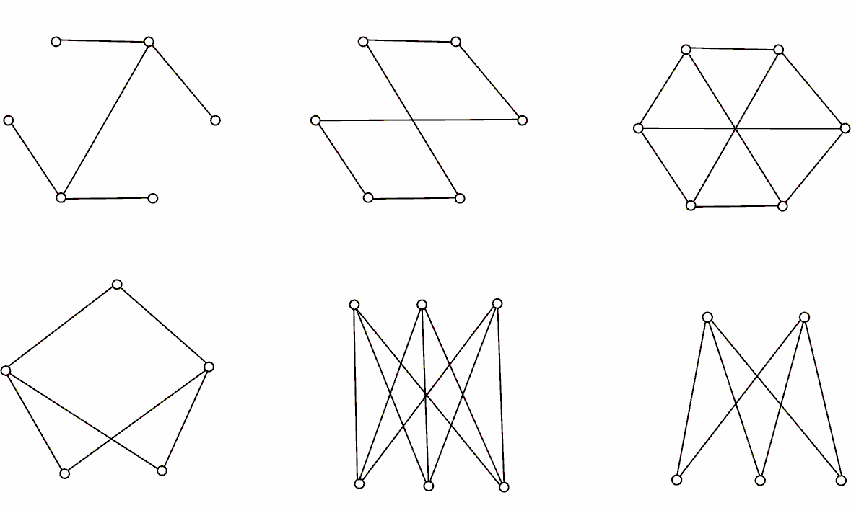
下图中哪些是二部图，哪些是完全二部图？
(a)
(b)
(c)
(d)
(e)
(f)
Notes:
全是二部图
c、e为完全二部图K3,3，两图同构。
d、f为完全二部图K2,3，两图同构。

Slide 9
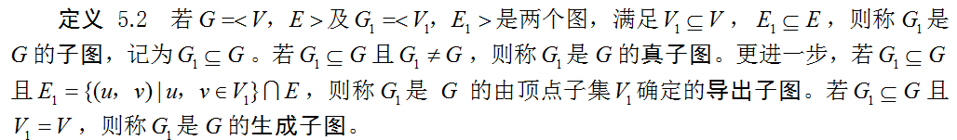
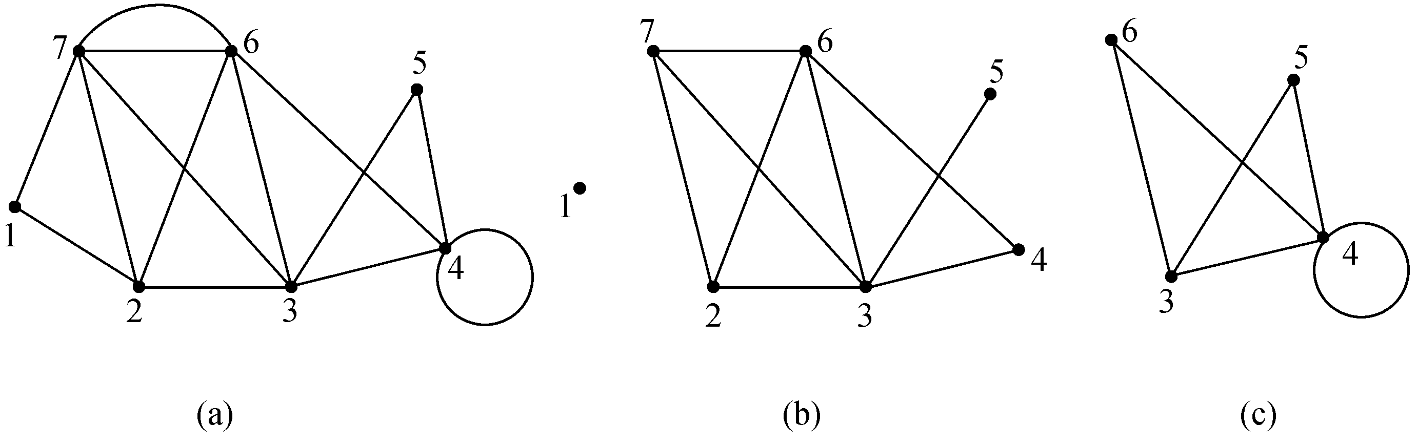
例5.4 在图5.5中，（b）和（c）都为（a）的子图，但（c）是（a）的导出子图而（b）不是，（b）为（a）的生成子图而（c）不是。
图5.5 图和子图

Slide 10
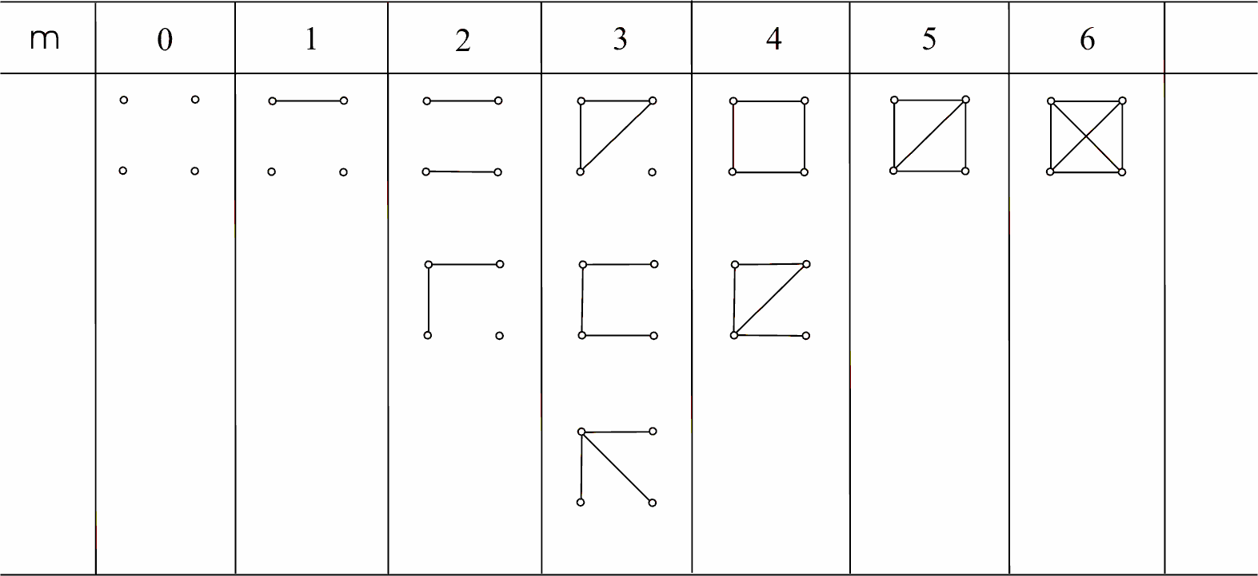
例 画出K₄不同边数的生成子图
Notes:
_{4阶无向完全图}

Slide 11
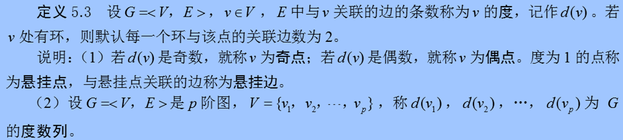
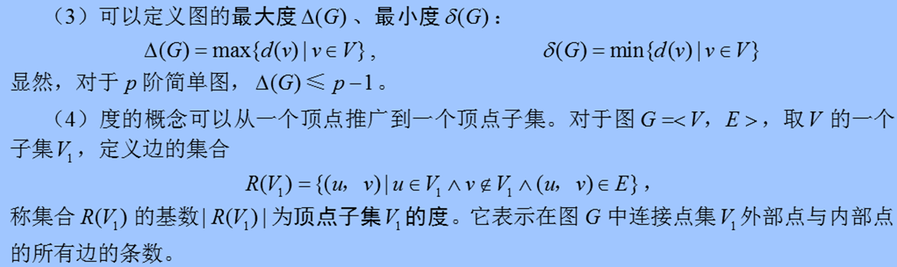
5.1.2 顶点的度

Slide 12
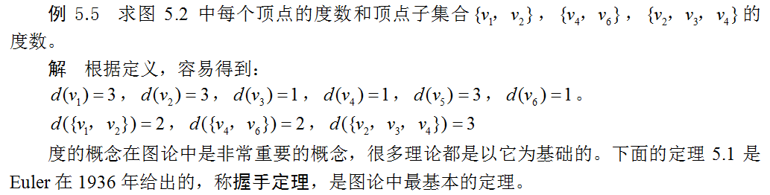
图5.2

Slide 13
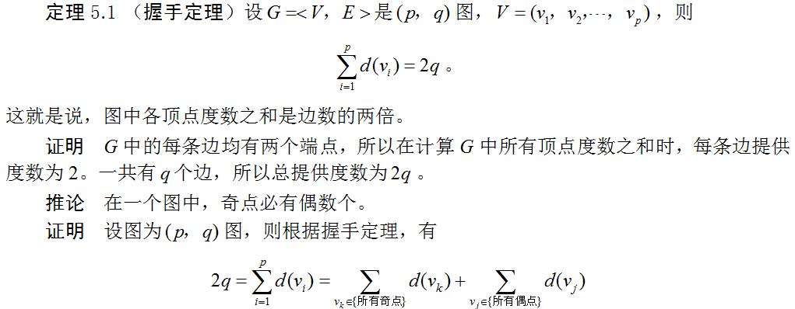
由于所有偶数点的度数之和必然为偶数，所以所有奇点度数之和为偶数，而每个奇点的度数为奇数，所以奇点的个数必然为偶数。

Slide 14
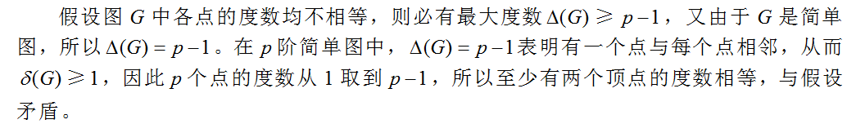
例5.6 在任何由两个或两个以上的人组成的小组里，证明必有两个人组内朋友的个数相等。
证明 设组内人的集合为图G 的顶点集合，若两人彼此是朋友，则其间连一条边。这样得到的图G 是组内人员的关系图。显然，G 是简单图，图中顶点的度恰好表示该人在组内朋友的个数。利用图G，原题就抽象为下面的图论问题：在简单图G 种，若顶点数 p≥ 2，则在G 中存在度数相等的两个顶点。下面用反证法来证明这个命题。

Slide 15
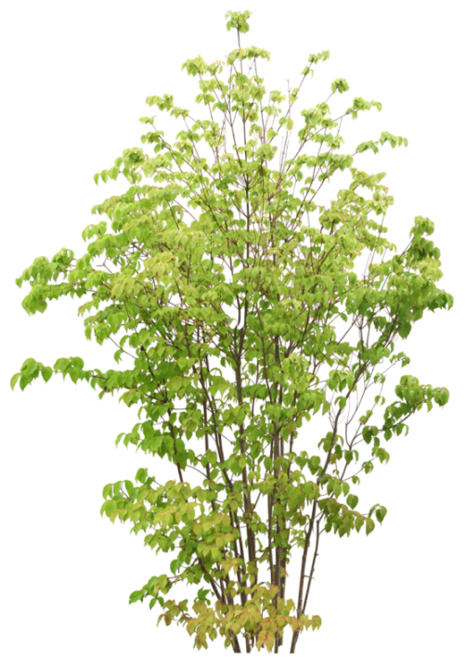
5.2 图的连通性
5.2.1 通路
定义5.4 是一个图，G 的一个点边交替序列(v₀，e₁，v₁，…，v_{n−1}，e_{n}，v_{n}) 称为G 的通路，其中e_{i}=(v_{i−1}，v_{i} )，i =1，2，…，n。通路中边的条数称为通路的长度。特别地，若v₀=v_{n} ，则该通路称为回路。
在通路的定义中，边或顶点可以重复出现，但在实际应用中，常常要求经过的边不重复，或者经过的顶点不重复，所以就有了下面的定义。

Slide 16
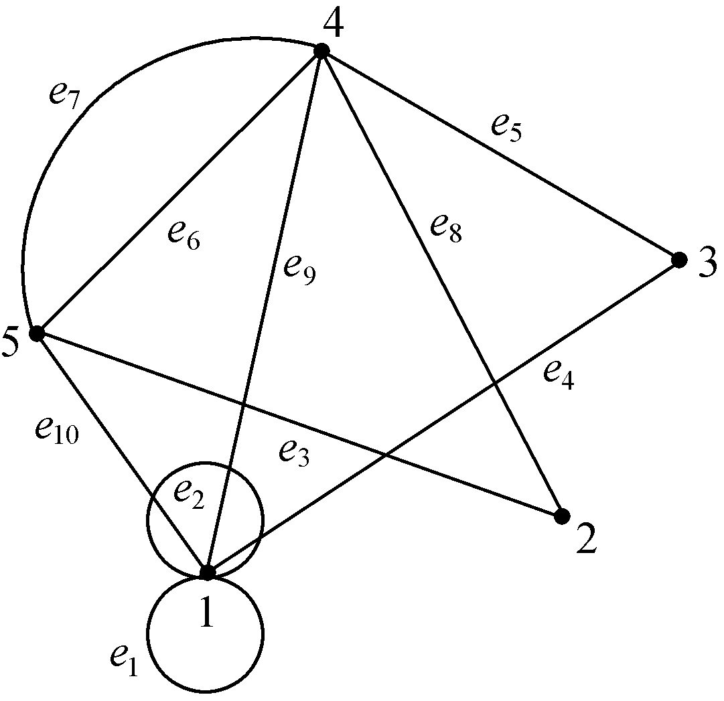
定义5.5 若通路（回路）上的边各不相同，则称为简单通路（简单回路）；若通路上的顶点各不相同，则称为基本通路；若回路(v₀，e ₁，v ₁，…，v_{n−1}，e_{n}，v_{n} )上的顶点v ₀，v ₁，…，v_{n−1}各不相同，则称为基本回路。基本回路有时也叫做圈。 长为1的回路是环，长为2的回路只能由平行边生成，因而在简单图中，回路的长度至少为3。
图5.7 图的通路

Slide 17
一般用顶点与边的交替序列表示通路，但实际上也可以用边序列表示通路。在简单图中，还可以用顶点序列表示通路。从定义5.5可以看到，基本通路（回路）一定是简单通路（回路）。例如，在图5.7中， 是一个长为5的通路，显然它包含了相同边，所以不是简单通路，当然也不是基本通路。 为简单通路，但不是基本通路，因为它包含了相同的顶点。 是基本回路，但注意有平行边的出现，它能写成 ，但不能写成 的形式。 是基本回路，它没经过任一平行边，记作 的形式也不会发生歧义。
图5.7 图的通路

Slide 18
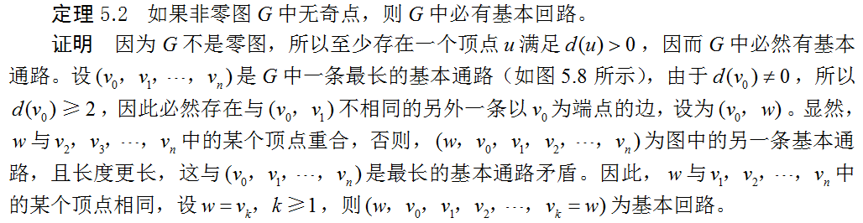
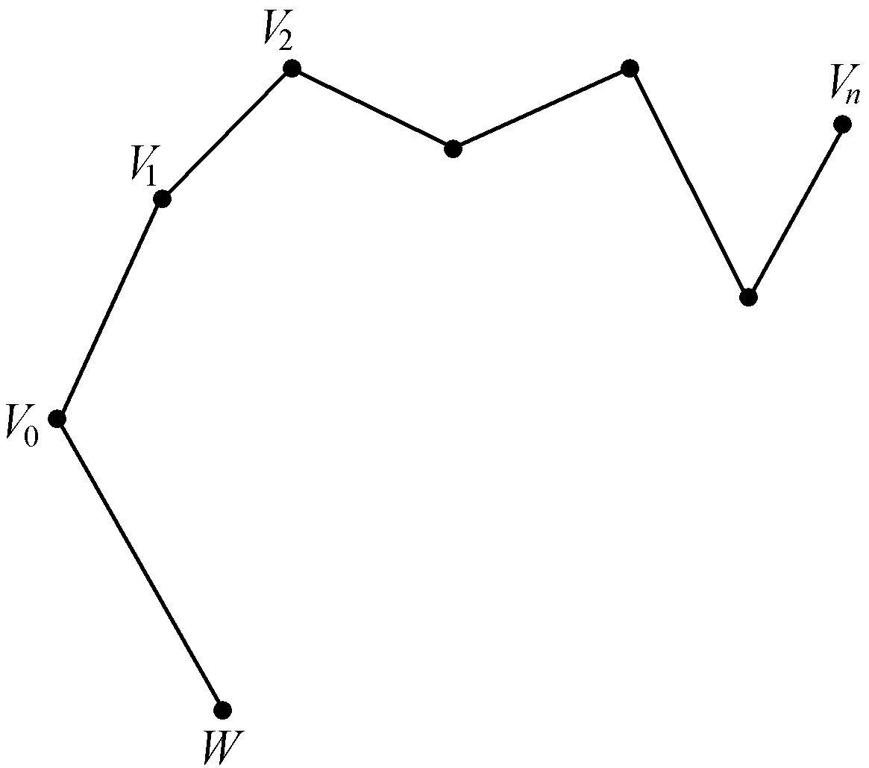
图5.8 图中一条最长的基本通路

Slide 19
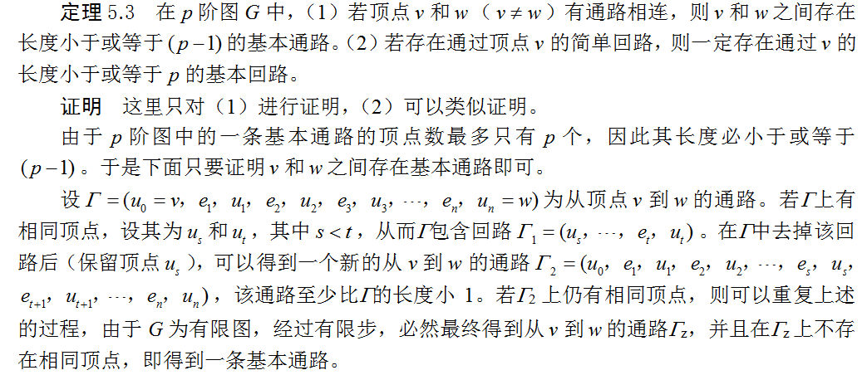
图中两个顶点之间的通路可能不止一条，但是，必然存在长度最短的一条，即最短通路。

Slide 20
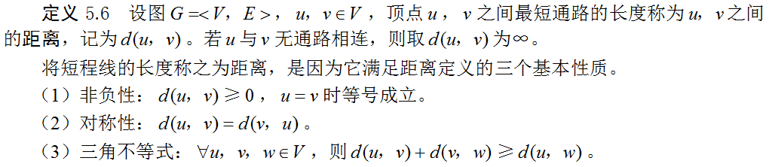
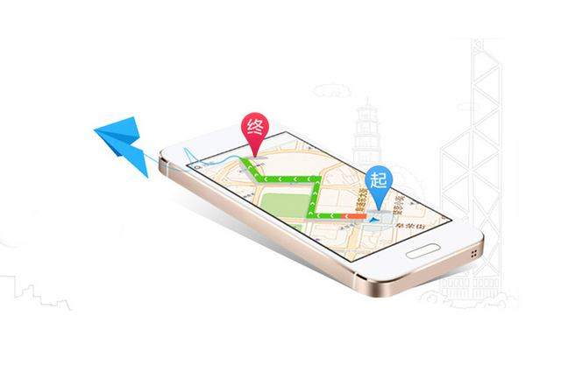

Slide 21
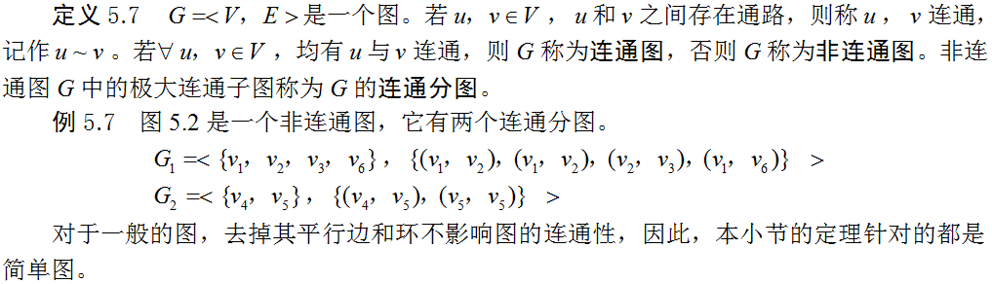
5.2.2 连通图
图5.2

Slide 22
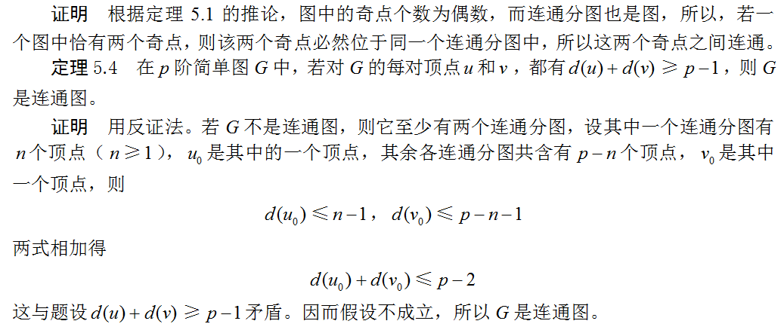
例5.8 若一个图中恰有两个奇点，则这两个奇点之间连通。

Slide 23
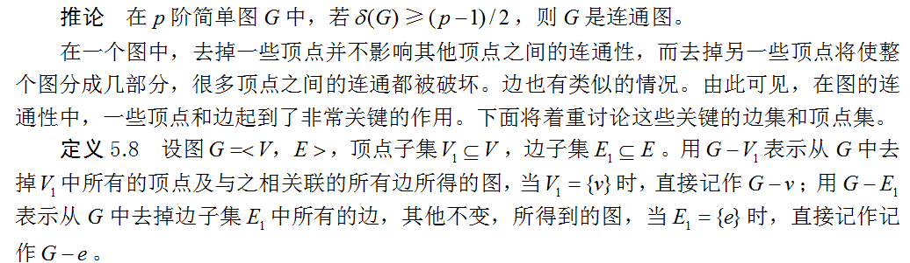
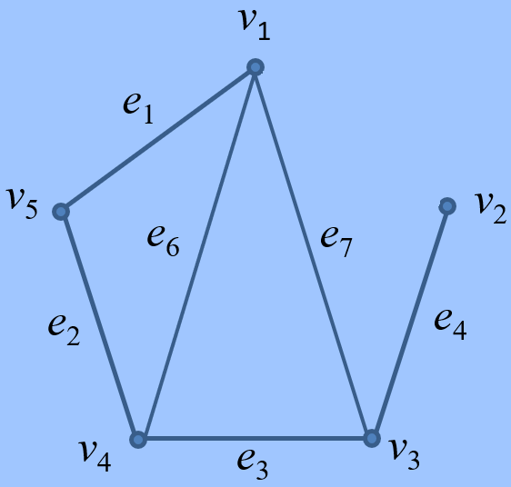
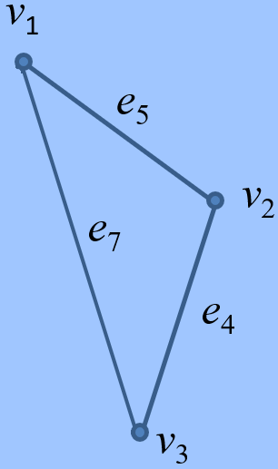
v₁
e₁
e₅
v₅
v₂
e₆
e₇
e₂
e₄
v₄
e₃
v₃
(a) G
(b) G-e₅
(c) G-{ v₄, v₅ }

Slide 24
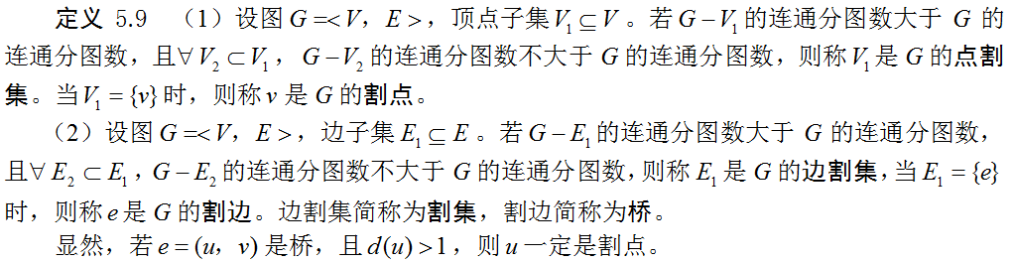
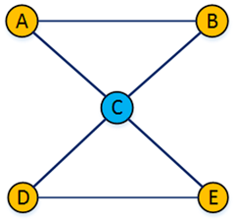
从上面的定义可以看到，去掉割集（点割集）必然使图的连通性发生变化，然而，去掉割集（点割集）所包含的任何真子集都不会使图的连通性发生变化，这就体现了去掉割集（点割集）“正好”使图连通性发生变化这一基本性质。
C为割点

Slide 25
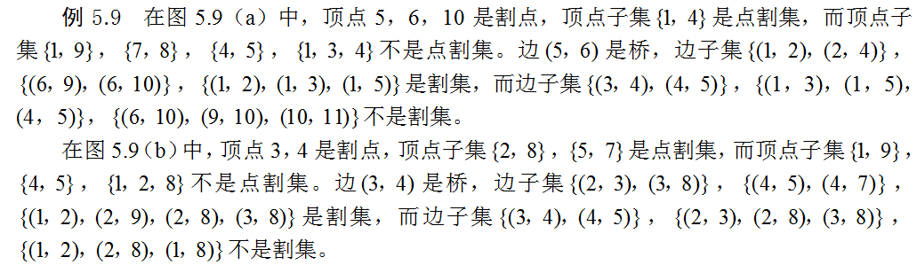
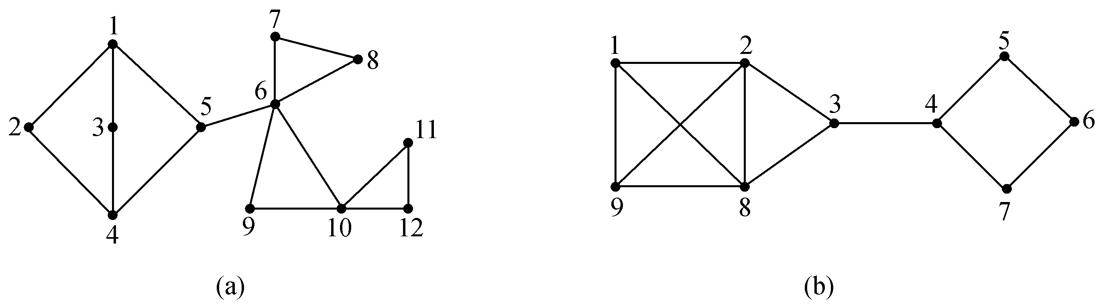
图5.9 图的割点、割边与割集

Slide 26
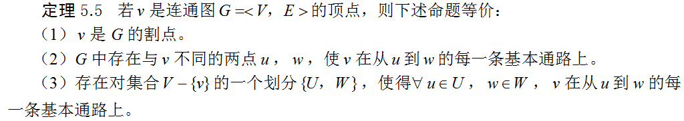
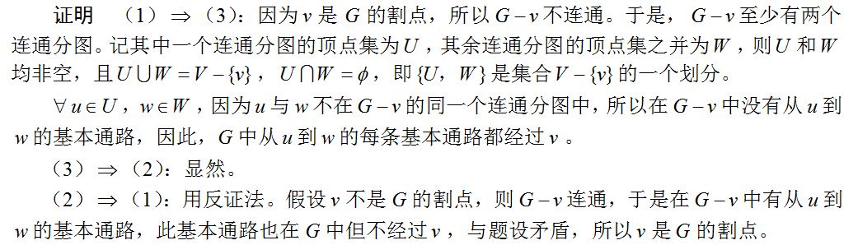

Slide 27
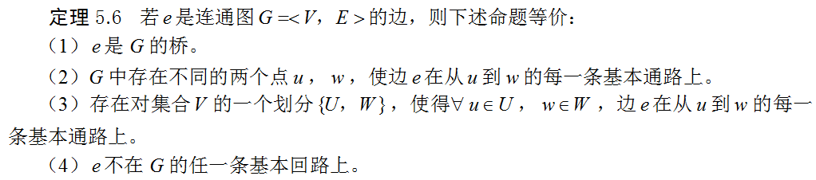
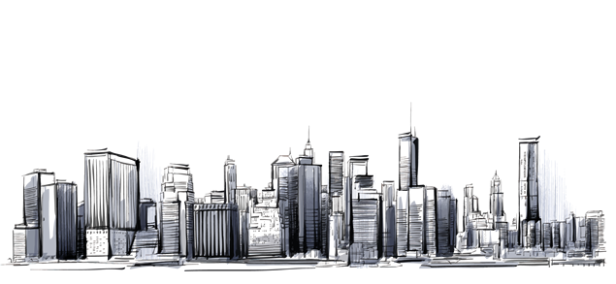

Slide 28
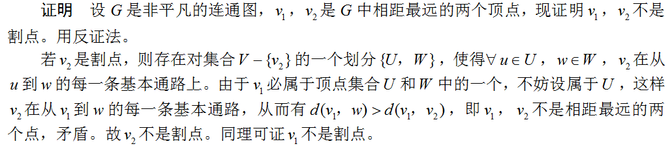
例5.10 证明在非平凡的连通图中，至少存在两个点不是割点。
把无向图的顶点看作计算机，图的边看作两台计算机之间的连接关系，则一个图就是一个计算机网络。说一个网络可靠性高是指计算机之间的通信不会由于个别电脑的不工作造成整个系统的瘫痪。图论中是用连通度来衡量一个图的连通程度，计算机网络对应的图的连通度越高，网络越可靠。下面给出图中点连通度和边连通度的形式定义。

Slide 29
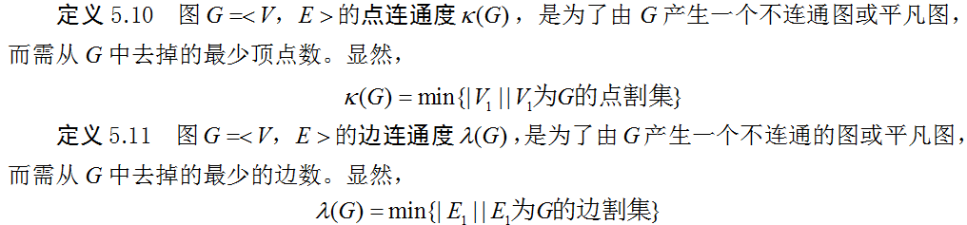
非连通图和平凡图的点连通度都为0。对完全图 ，去掉多个点也不能得到非连通图；但去掉了 就得到了平凡图。因此， 的点连通度为 。由此可以看到，完全图的连通性是最理想的，然而在实际应用中，在任何两个点之间都建立连接花费的代价是非常大的，所以往往采用折中的方法。

Slide 30
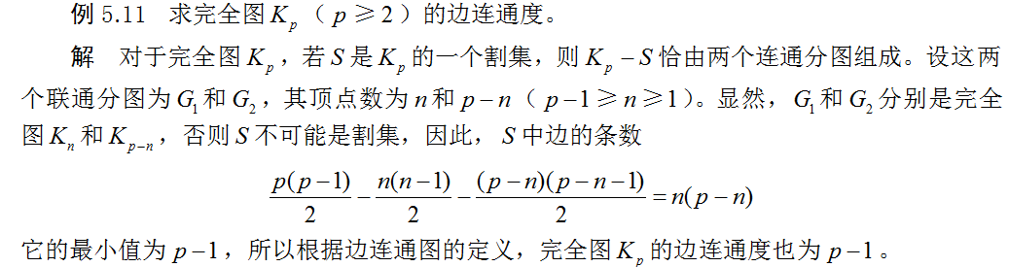
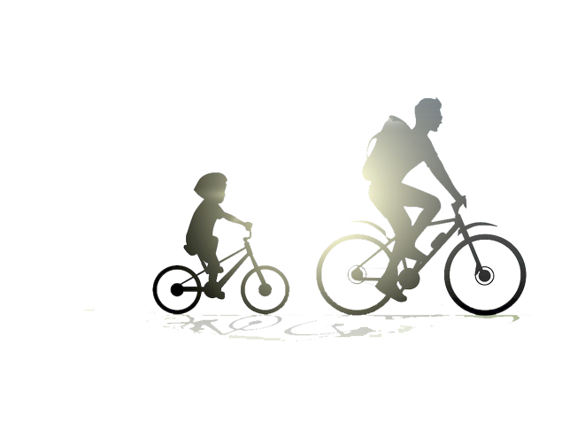

Slide 31
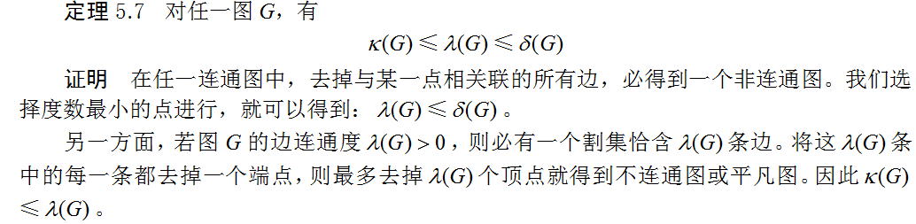
考虑图的连通性，点连通度和边连通度是两个主要的方面。另外，顶点的度数也是研究图的连通性的一个重要参数。容易看到，顶点的度数越大（即最小度数越大），连通性越好。下面的定理5.7给出了这三个参数之间的关系。

Slide 32
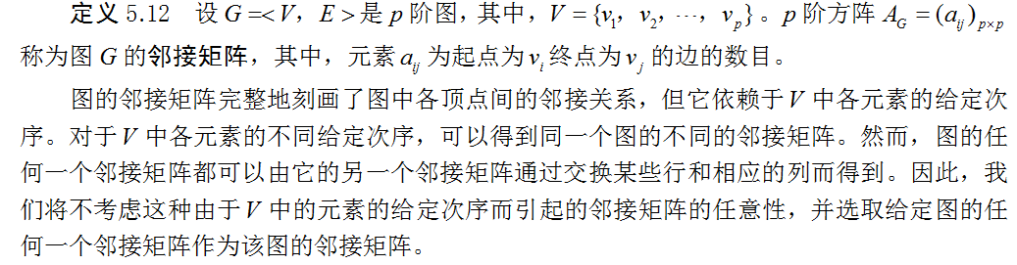
5.2.3 图的矩阵表示
本小节介绍图的矩阵表示。这种表示方法有许多优点：它使得用代数方法研究图论成为可能；通过对图的矩阵的分析，可以得到图的若干性质；图的有关信息能以矩阵的形式在计算机中存储并加以变化。

Slide 33
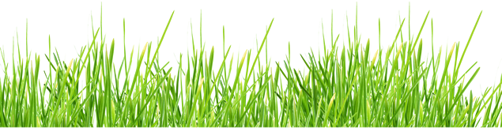
图G 的邻接矩阵 A_{G} 具有如下性质：
（1）A_{G} 是对称非负整数型矩阵。
（2）G 是简单图，当且仅当A_{G} 是主对角线上元素全为0的（0，1）矩阵。
（3）G 是完全图，当且仅当A_{G} 的元素除主对角线上元素全为0外，其余元素全为1。
（4）G 是无环图，当且仅当A_{G} 主对角线上的元素全为0。
（5）若G 是无环图，则在A_{G} 中，每一行元素的和等于对应顶点的度数，所有元素的和等于边个数的两倍，即2q。

Slide 34
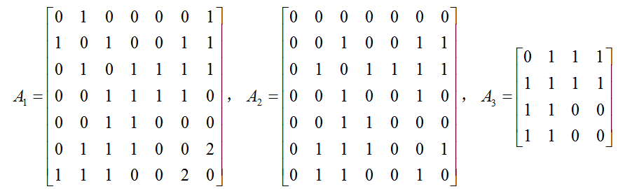
例5.12 求图5.5中三个图的邻接矩阵。
解 图5.5中三个图的邻接矩阵如下，其中，图（a）和图（b）的顶点次序为（1，2，3，4，5，6，7）。图（c）的顶点次序为（3，4，5，6）。

Slide 35
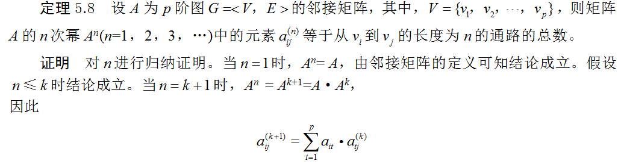
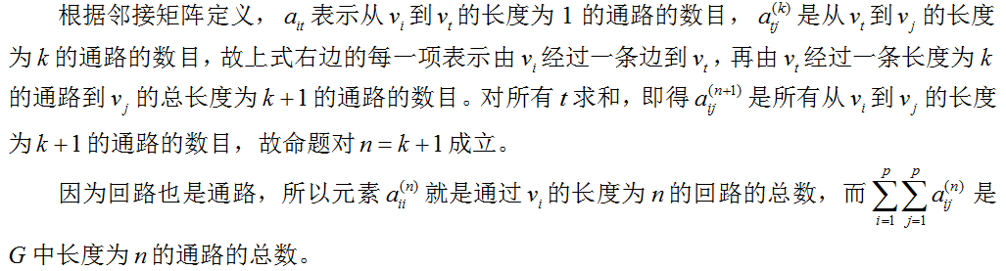
在一个图里，两个顶点之间的通路的数目，可以用这个图的邻接矩阵来确定。

Slide 36


解 （1）图5.5（a）的邻接矩阵A₁在上例中已经给出，下面求出A₁的2次幂和3次幂：

Slide 37

图5.5（a）中顶点4和顶点7之间长度小于或等于3的通路的条数为
（2）由于邻接矩阵A₁的3次幂 的元素 非零，所以顶点1和顶点4连通，又由于 ，所以根据定理5.8的推论1，已知它们之间的距离为3。
如果我们仅须知道顶点之间是否连通，而不须知道它们之间存在多少条通路，可以引入以下定义。
显然，连通图的连通矩阵的每个元素都是1。但是，用计算机求一个图的连通矩阵却没有求邻接矩阵方便，特别是对于比较复杂的图。这里我们给出一个借助于邻接矩阵求连通矩阵的方法。

Slide 38


Slide 39

例5.14 求图5.5（c）的连通矩阵。
解 例5.12已经给出了它的邻接矩阵，现先求出它们的幂，然后再按上面的方法求连通矩阵。
关联矩阵是可以完全表示一个图的另一种方式，其定义如下。
CG =

Slide 40


Slide 41

类似于邻接矩阵，关联矩阵依赖于 V 中各元素的给定次序和 E 中各元素的给定次序，同样，我们将不考虑这种由于 V 或E 中元素的不同给定次序而引起的关联矩阵的任意性，并选取给定图的任何一个关联矩阵作为该图的关联矩阵。
从关联矩阵M_{G} 的定义，可以看出它具有如下性质：

Slide 42


例5.15 图5.5（c）的关联矩阵如下，其中顶点的次序为（3，4，5，6），边的次序为（（3，4），（3，5），（3，6），（4，4），（4，5），（4，6））。
e6
e5
e3
e2
e1
e4

Slide 43
5.3 欧拉图与哈密尔顿图
5.3.1 欧拉图(考虑边的遍历性)
定义5.15 在图(无向图或有向图)中，包含了所有边的简单通路称为欧拉通路，包含了所有边的简单回路称为欧拉回路。具有欧拉回路的图称为欧拉图，具有欧拉通路而无欧拉回路的图称为半欧拉图。

Slide 44

(1) (2) (3)
(4) (5) (6)
上图中，(1)e1e2e3e4e5为一条欧拉回路，为欧拉图； (2)e1e2e3e4e5为一条欧拉通路，但图中不存在欧拉回路，为半欧拉图； (4)e1e2e3e4为一条欧拉回路，为欧拉图； (3)、 (5)、 (6)既没有欧拉回路，又没有欧拉通路。

Slide 45


定理5.9 若G 是非平凡的连通图，则下述命题等价。
（1）G 是欧拉图。（2）G 中无奇点。

Slide 46
定理5.10 若G是非平凡的连通图，则下述命题等价。
（1）G 是半欧拉图。（2）G 中恰有两个奇点，而且这两个奇点即是欧拉通路的起点和终点。
证明 （1） （2）：若G是连通的而且是半欧拉图，则欧拉通路包含所有的边，也包含了所有顶点。沿着该欧拉通路前进，则只有起点和终点经过奇数次，其他顶点必然经历偶数次，即入顶点和出顶点的次数成对，所以G 中恰有两个奇点。
（2） （1）：在该两个奇点之间连一条边，则新构成的图不含奇点，从而是欧拉图，存在欧拉回路。在该欧拉回路去掉新加入的边，则变成了欧拉通路，即原图G 中有欧拉通路，所以，G 是半欧拉图。

Slide 47

哥尼斯堡七桥问题与欧拉图:
哥尼斯堡七桥问题就是要求在这个图中走一条欧拉回路，由于4个顶点都是奇度
顶点，所以该问题无解。

Slide 48

图5.11中的3个图既不是欧拉图，也不是半欧拉图。
例5.16 某工作是用一条连续曲线与图的每条边各相交一次。证明：这项工作对于图5.11（a）可以用一条封闭曲线完成；对于图5.11（b）只能用一条非封闭的曲线完成；对于图5.11（c）则不可能。
图5.11 用连续曲线相交的图

Slide 49

证明 在图5.11中，每条边都是两个相邻区域的分界线，若一条连续曲线与某边相交一次，则该连续曲线必然是从一个区域到另外一个区域。若把边看成是河流，把区域看成是陆地的话，那么每次相交就是走过连接两个陆地的桥，这正好和欧拉的七桥问题类似。因此，我们可以采用类似的方法，用顶点来表示区域，用每一个相交作为边，从而得到图5.12（实线部分）。
5
5
4
3
4
2
2
3
1
1
(a) (b) (c)
图5.12 连续曲线与图中边的相交情况

Slide 50
注意，这里的外部区域用一个顶点表示。这样，证明就可以转换成欧拉图的判断问题。图5.12（a）（实线部分）有5个顶点，每个顶点的度数都为偶数，所以必然存在欧拉回路，即存在一条封闭的曲线与图5.11（a）每条边各相交一次。图5.12（b）（实线部分）恰有两个奇数点，以该两个奇点分别为起点和终点，可以构成欧拉通路，所以存在一个非封闭的曲线与图5.11（b）每条边各相交一次。图5.12（c）（实线部分）中有4个奇点，所以不存在欧拉通路，即不存在任何连续曲线与图5.11（c）每条边各相交一次。
5
5
4
3
4
2
2
3
1
1
(a) (b) (c)
图5.12 连续曲线与图中边的相交情况
Notes:
1-4-1-5-4-3-2-5-1-2-1-3-1

Slide 51

设 是 欧拉图（半欧拉图），一般来说，G 中存在若干条欧拉回路（通路），求解欧拉回路（通路）的方法也不止一种。下面介绍一种求欧拉回路（通路）的算法，称为Fleury算法(弗罗莱算法)。(算法基本思想是能不走桥就不走桥)

Slide 52
例5.17 用Fleury算法从图5.7中找出一条欧拉通路。
解 图中奇数度顶点是1，4，根据Fleury算法找出一条欧拉通路如下：
图5.7 图的通路
请自学参考资料：Fleury (弗罗莱) 算法通俗解释

Slide 53

补充自学例题1：
Fleury (弗罗莱) 算法通俗解释
本文链接：https://blog.csdn.net/guomutian911/article/details/42105127
下图为连通图G，现利用Fleury算法求它的欧拉通路。（注意区分：欧拉通路、欧拉回路）

Slide 54

Fleury (弗罗莱) 算法通俗解释
本文链接：https://blog.csdn.net/guomutian911/article/details/42105127
其中一种欧拉通路如下：4 5 8 7 6 8 9 1 5 3 2 4 6，其搜索路径如下图所示：

Slide 55

Fleury (弗罗莱) 算法通俗解释
本文链接：https://blog.csdn.net/guomutian911/article/details/42105127
现在让我们来分析算法实现过程：
假设我们这样走：4，6，8，5，此时在5处有三种选择（3，4，1），那么哪种能走通哪种走不通呢？答案是（3，4）通，1不通。为什么呢？来看下图…
分析：因为（5~1）之间的边是除去已走过边（E（G）-｛E1（4~6），E2（6~8），E3（8~5）｝）图G的一个桥，所谓桥即去掉该边后，剩下的所有顶点将不能够连通，即无法构成连通图。而选择（5~3）和（5~4）则满足定义中第二条（b）中的要求。当然当（5~3）和（5~4）都不存在，即定义中所说“除非无别的边可供选择时”，此时就可以选择（5~1），其他情况下一定要优先选择非桥的边，否则就可能出现无法走通的情况。也就是说该搜索方法无法构成欧拉通路。

Slide 56

Fleury (弗罗莱) 算法通俗解释
本文链接：https://blog.csdn.net/guomutian911/article/details/42105127
如下图是选择（5~1）的后果：
而（5~3）和（5~4）则可以顺利完成欧拉图通路的搜索。

Slide 57

补充自学例题2：

Slide 58


Slide 59


5.3.2 哈密尔顿图(考虑点的遍历性)
图论中还有一个看上去与欧拉图问题相似的问题，即哈密尔顿图问题。欧拉图问题考虑边的遍历性，哈密尔顿图问题考虑点的遍历性。
20
正十二面体
图5.13 哈密尔顿图问题

Slide 60


哈密尔顿（Hamilton）在1859年发明了一种游戏，他将世界上20个著名的城市的名字分别标在一个由12个正五边形组成的正十二面体的20个顶点上。要求游玩的人沿正十二面体的棱前进，经过每个顶点一次且仅一次，并回到出发点。哈密尔顿把这个游戏称为“周游世界”。如果我们以正十二面体的顶点作为点，相应的棱作为边，就得到图5.13所示的一个图。因为每个点须经过且只经过一次，所以，我们找的是一条经过所有20个顶点的基本回路。
定义5.16 图G 的经过所有顶点的基本通路称为哈密尔顿路，经过所有顶点的基本回路称为哈密尔顿回路，具有哈密尔顿回路的图称为哈密尔顿图，具有哈密尔顿路而不具备哈密尔顿回路的图称为半哈密尔顿图。

Slide 61

根据上面的定义，可直接得出下面结论：
（1）每个哈密尔顿图都连通且每个顶点的度数均大于等于2。
（2）若一个图有哈密尔顿回路，则任何顶点所关联的边一定有两条在该哈密尔顿回路上。
（3）若一个图有哈密尔顿回路，则该哈密尔顿回路上的部分边不可能组成一个未经过所有顶点的基本回路。
从这些结论可以判断某些图不是哈密尔顿图。
图5.14 一个非哈密尔顿图

Slide 62

图5.14 一个非哈密尔顿图

Slide 63
判断一个图是否是哈密尔顿图，可以借助定义以及上面给出的3个结论，但这对顶点数较多的图来说是不可行的，因此有必要寻找其他的方法。但可惜的是，尽管哈密尔顿图问题看起来与欧拉图问题类似，但却是一个至今尚未解决的难题。现在人们只是给出了一些充分条件和一些必要条件，有些结论的证明还比较复杂，至今还没有得到一个充分必要条件。下面给出的例子说明可以通过构造哈密尔顿回路的办法证明一个图是哈密尔顿图。

Slide 64


Slide 65
5.3.3 旅行商问题
现在讨论一个与哈密尔顿图问题有关的重要问题：一位旅行推销员想要访问n个城市中每个城市恰好一次，并且返回他的出发点。他应当以什么顺序访问这些城市以便旅行总距离最短？这就是著名的旅行商问题。这个问题可化归为如下的图论问题：
设G 是一个赋权完全图，各边的权非负，且有的边的权可能为∞（对应两城市之间无交通线），求G 中一条最短的哈密尔顿回路。
最直截了当的求解旅行商问题的方法是检查所有可能的哈密尔顿回路并且挑选出总权值最小的。若在图中有n个城市，则为了求解这个问题，得检查多少条哈密尔顿回路？一旦选定了出发点，需要检查的不同的哈密尔顿回路就有 条，因为第二个顶点有 种选择，第三个顶点有 种选择，依此类推。

Slide 66

例5.20 图5.15（a）所示图为4阶赋权完全图 ，求出它的不同的哈密尔顿回路，并指出最短的哈密尔顿回路。
图5.15 求解哈密尔顿回路

Slide 67


解：求哈密尔顿回路可以从任何顶点出发。下面给出从顶点a 点出发，考虑顺时针与逆时针顺序的不同的哈密顿回路。

Slide 68

因为旅行商问题同时具有理论意义和实际意义，所以许多科学家都投入了巨大的努力。不过，迄今还没有得到解决这个问题的多项式时间复杂性算法。

Slide 69

5.4 最短通路
本节考虑求图中两个顶点间的最短通路的方法，即从一个顶点到另一个顶点含边最少的通路。这个最少的边数也就是两个顶点之间的距离。在许多不同的情形中都需要求这样的通路。
由于在一个图的两点之间若有平行边，则最短通路只需要走其中一条边即可，而且带环图的环对最短通路的求解也没有任何影响，所以本节我们假设所考虑的图是简单图。

Slide 70
5.4.1 广义优先搜索
我们希望在顶点S 和T 之间找到一条最短通路，并求出从S 到T 的距离。通常的方法是：首先考虑顶点S，接着考虑与S 相邻的顶点，然后考虑与这些相邻顶点相邻且未被考虑的顶点，等等。通过记录顶点被检查的路线，就可以构造出一条从S 到T 的最短通路。为了求出从S 到T 的距离，需要对图中被考虑的顶点做标记。比如，如果顶点V 标记为3(U )，那么从S 到V 的距离为3，且在某条从S 到V 的最短通路上，U 是V 的前驱（即从S 到V 的最短通路包含边（U，V））。

Slide 71



例5.21 如图5.19(a)所示，求从S 到每个顶点的距离（若从S 到该顶点有通路）。首先将S 标为0（-），表示从S 到S 的距离为0，而且这条通路上没有边。然后，确定从S 到其距离为1的顶点。这些顶点是A 和B，把它们标为1（S），如图5.19(b)所示。
对从S 到其距离为1的顶点做好标记后，确定从S 到其距离为2的顶点，这些顶点是还没有被标记且与从S 到其距离为1的某个顶点相邻。例如，与S 距离为2且未被标记的顶点C 和E，与A 相邻，所以，把它们标记为2（A）。同样，未被标记的顶点D 与B 相邻，所以把D 标记为2（B）。现在，这些标记如图5.19(c)所示。
图5.19 广义优先搜索过程

Slide 72

重复上述步骤，直到没有与未被标记的顶点相邻的已被标记的顶点。当这种情况出现时，如果图中的每个顶点都被做了标记，那么这个图是连通的；否则，从S 到任何一个未被标记的顶点都没有通路。对如图5.19(a)所示的图，从顶点A 到顶点J 以及顶点S 最终都被做了标记，如图5.19(d)所示。此时，停止操作，因为没有与未被标记的顶点相邻的已被标记的顶点。
注意，从S 到任意一个未被标记的顶点（K，L 或M）都没有通路。
任何一个已被标记的顶点的标记给出了从S 到该顶点的距离。例如，由于I 的标记是4（H），所以从S 到I 的距离是4。还有，I 的前驱是H，这意味着从S 到I 的某条最短通路包含边（H，I）。同样，H 的前驱是C，C 的前驱是A，A 的前驱是S。因此一条从S 到I 的最短通路包含边（H，I），（C，H），（A，C）和（S，A），所以，从S 到I 的一条最短通路是（S，A，C，H，I）。
(d)
图5.19 广义优先搜索过程

Slide 73

在这个图中，还存在另外一条从S 到I 的最短通路，即（S，B，C，H，I ） 。所求得的是哪一条最短通路依赖于顶点C 是如何标记的，因为顶点C 既与A 相邻又与B 相邻。
下面是这个过程的算法描述。
广度优先搜索算法：本算法确定图中从S 到其他各个顶点的距离和最短通路（若S 到这些顶点有通路）。在这个算法中，￡表示已被标记的顶点的集合，顶点A 的前驱是用来对A 做标记的、￡中的一个顶点。
(d)
图5.19 广义优先搜索过程
自然界中的广度优先搜索

Slide 74

步骤1（对S 做标记）
（a）将S 标记为0，并使S 没有前驱
（b）令￡={S } ，k=0
步骤2（对其他顶点做标记）
repeat
步骤2.1（增加标记值）
令 k=k+1
步骤2.2（扩大做标记的范围）
while ￡包含标记为k −1的顶点V，且V 与不在￡中的顶点W 相邻
（a）把W 标记为k
（b）指定V 为W 的前驱
（c）把W 加入到￡中去
endwhile
until ￡中没有与不在￡中的顶点相邻的顶点

Slide 75

步骤3（构造到达一个顶点的最短距离）
if 顶点T 属于￡
T 上的标记是从S 到T 的距离。沿着下列序列的逆序就构成从S 到T 的一条
最短距离：T，T 的前驱，T 的前驱的前驱，...，直到S
otherwise
从S 到T 不存在通路
endif

Slide 76
可以证明，通过广度优先搜索算法给每个顶点做标记，每个顶点上的标记就是从S 到该顶点的距离。
把对顶点做标记和利用一条边寻找相邻顶点看做是基本操作，可以分析这个算法的时间复杂性。对一个有p 个顶点和q 条边的图，对每个顶点恰好做一个标记，并且每条边在寻找相邻顶点时至多用到一次，因此最多需要p+q 次基本操作。而由于
所以这个算法至多是 p ² 阶的。

Slide 77
5.4.2 Dijkstra算法(迪杰斯特拉算法)——单源最短路径问题
在许多应用中，需要在赋权图中寻找权最小的通路。两个顶点之间权最小的通路也称为最短通路，这条通路的权也称为这两个顶点之间的距离。
然而，并不一定都会存在权最小的通路。例如，当图中存在权为负数的情况时，最小通路就可能不存在。

Slide 78

例5.22 如图5.20所示，通路(A，B，D，E )的权为2，而通路(A，B，D，C，B，D，E )的权为−2，比第一条通路的权小。注意，如果在A 到E 的通路上重复回路(B，D，C，D )，那么通路(A−E )的权就将变得越来越小。所以，在A 和E 之间没有权最小的通路。
因此，除非明确地指明，本书假设赋权图没有权为负数的情况。如果两个顶点之间有通路，这个假设保证了它们之间存在权最小的通路。另外，可以假定权最小的通路是基本通路，因为权为零的回路在最短通路存在中没有意义。
图5.20 最小通路不存在

Slide 79

有一个计算赋权图中两顶点S 和T 之间距离和最短通路的算法。事实上，这个算法可以同时用来找出S 到其他所有各顶点之间的距离和最短通路。这个算法的思想是：先找出距S 最近的顶点，接着找出距S 第二近的顶点……，依此类推。通过这种方法可以找出S 到其他所有各顶点之间的距离。此外，在确定距离时，如果把用到的顶点记录下来，那么就可以找到从S 到任意一个顶点的最短通路。这个算法归功于迪杰斯特拉（E.Dijkstra），他是计算机科学的先驱之一。
艾兹格·W·迪科斯彻 （Edsger Wybe Dijkstra，1930年5月11日~2002年8月6日）荷兰人。 计算机科学家，毕业就职于荷兰Leiden大学，早年钻研物理及数学，而后转为计算学。曾在1972年获得过素有计算机科学界的诺贝尔奖之称的图灵奖，之后，他还获得过1974年 AFIPS Harry Goode Memorial Award、1989年ACM SIGCSE计算机科学教育教学杰出贡献奖、以及2002年ACM PODC最具影响力论文奖。

Slide 80

Dijkstra算法：设G 是赋权图，图中的顶点多于一个，且所有的权都非负。本算法确定从顶点S 到G 中其他各个顶点的距离和最短通路。在算法中，￡表示带永久标记的顶点的集合。顶点A 的前驱是￡中的一个顶点，用来标记A。顶点U 和V 之间的权用w(U，V ) 表示，如果U 和V 之间没有边，则记w( U，V )=∞。
步骤1（对S 做标记）
（a）将S 标记为0，并使S 没有前驱
（b）令￡={S }
步骤2（对其他顶点做标记）
将每个不在￡中的顶点V 标记为w(S，V )（可能是暂时的），并且使V 的前驱为S（可能是暂时的）
步骤3（扩大￡，修改标记）

Slide 81
Repeat
步骤3.1（使另一个标记永久化）
把不在￡中且带有最小标记的顶点U 加入到￡中（如果这样的顶点超过一个，则从中任意选一个）
步骤3.2（修改临时标记）
对每个不在￡中并且和U 相邻的顶点X，把X 的标记替换为下列两者中的较小者：X 的旧标记、U上的标记与w (U，X )之和。如果X 的标记改变了，则使U 成为X 的新前驱（可能是暂时的）
Until ￡中没有与不在￡中的顶点相邻的顶点
步骤4（求出距离和最短通路）
顶点T上的标记是从S 到T 的距离。如果顶点T上的标记是∞，那么从S 到T 就没有通路，从而没有最短通路；否则，沿着下列序列的逆序就构成从S 到T 的一条最短通路：T，T 的前驱，T 的前驱的前驱，…，直到S。

Slide 82

例5.23 对如图5.21所示的带权图，求出从S 到其他各个顶点的最短通路和距离。
E
图5.21 求最短通路

Slide 83

步骤1：设置￡={S }，把S 标记为0。在图中，在S 旁边写下标记和前驱（在圆括号中），以表示这个操作。用星号表示S 在￡中。这时的图如图5.22(a)所示。
图5.22 求最短通路过程

Slide 84
步骤2：对其他各个顶点V，设置标记w (S，V )和前驱S。需要指出的是，当S 和V 之间没有边连接时，w(S，V) =∞。这时的图如图5.22(b)所示。
步骤3：由于在不属于￡的顶点中，B 的标记最小，所以把B 放入￡中。不属于￡且与B 相邻的顶点是A，C 和D；对每个这样的顶点X，把X 的标记替换为下列两者中的较小者：X 的旧标记、顶点B 的标记与w (B，X )的和。这些数如表5.1所示。
表5.1 X 的标记替换
顶点X | 旧标记 | B上的标记+ w(B，X) | 最小值
A | 3(S) | 1+1=2 | 2
C | ∞ | 1+3=4 | 4
D | ∞ | 1+5=6 | 6
图5.22 求最短通路过程

Slide 85
由于每个标记都改变了，还要将这些顶点的前驱替换为B，得到图5.22(c)。
继续上述步骤，￡中没有与不在￡中的顶点相邻的顶点。表5.2显示了各阶段的标记、前驱和加入￡的顶点（空白的单元表示相对于前阶段没有变化）。
表5.2 各阶段的标记、前驱和加入￡的顶点
标记和前驱
顶点 | S | A | B | C | D | E | 加入￡的顶点
 | 0(-) |  |  |  |  |  | S
 |  | 3(S) | 1(S) | ∞(S) | ∞(S) | ∞(S) | B
 |  | 2(B) | 1(S) | 4(B) | 6(B) | ∞(S) | A
 |  |  |  | 4(B) | 5(C) | 7(C) | C
 |  |  |  |  | 5(C) | 6(D) | D
 |  |  |  |  |  | 6(D) | E
最终的图如图5.22(d)所示。在这个图中，每个顶点上的标记给出了它与S 之间的距离，沿着顶点的前驱回溯，可以找到一条以这个距离为长度的最短通路。例如，从S 到E 的距离为6，最短通路（S，B，C，D，E）具有长度6。

Slide 86
5.4.3 中国邮递员问题
从定理5.9和定理5.10可知，若一个连通图中奇点数不超过两个，则可以一笔画成，如果超过两个，则无法一笔画成。
一笔画问题，看起来似乎是一种游戏，但它在实际问题中也有用。例如，一个邮递员在递送邮件时，每天要走过他负责的固定区域内的所有街道，然后再回到邮局。现在要问，他应该怎样选择路线，使所走的路程最短？这就是由一笔画问题发展而来的中国邮递员问题，这个问题是在1960年由我国数学家管梅谷提出并解决的。

Slide 87
如果这一区域的街道抽象出来的图是一个欧拉图，他就可以沿着欧拉回路行走，这样每条街只经过一次，当然所走的路最少。但实际街道抽象出来的图却不一定是欧拉图，这时，邮递员必然要重复经过某些街道才能走完所有的街道。邮递员重复经过某些街道就相当于在原抽象出来的图中增加一些平行边，这样，问题就转化为：如何在原抽象出来的图上增加一些平行边，使之成为欧拉图，同时保证所加的边权值和最小？
利用Fleury算法和Dijkstra算法，下面给出求解中国邮递员问题的方法。
（1）如果图G不含奇度顶点，则任何一条欧拉回路就是问题的解，而欧拉回路可以由Fleury算法求得。
（2）如果图G 恰含两个奇数度顶点u, v ，那么先由Dijkstra算法求出u, v 之间的最短通路，然后将最短路上的各边连其权重复一次（增加平行边），得到图 ，于是 的顶点的度数都是偶数。
转向执行（1）求解出 的任何一条欧拉回路，即为问题的解。

Slide 88


（3）如果图G 恰含 2k 个奇度顶点，那么先由Dijkstra算法求出任何两个奇数度点之间的最短路，然后在这些最短路中找出 k 条路 ，满足以下两个条件：
管梅谷教授一直从事运筹学，组合优化与图论方面的研究工作，是国内外知名度很高的学者。早在1960年在国际上最先提出邮递员问题，被国际图论界命名为“中国邮路问题”，载入经典著作中。1981年由国务院授予我国首批“运筹学与控制论”专业博士生导师。

Slide 89

5.5 树
5.5.1 基本概念
前面我们讲了保持图连通性的关键顶点和关键边，这一小节我们介绍保持图连通性的关键结构——树。
在连通图中，去掉回路上的任何一条边都不影响整个图的连通性，所以，我们可以对每个回路去掉一条边，最终可以得到一个保持连通性的无回路的子图。对这样生成的子图去掉任何一条边都会破坏原图的连通性，所以这个子图便是保持连通性的关键结构，定义为树。树是保持连通图的所有顶点之间连通性的极小子图。下面给出它的形式定义。
定义5.17 不含回路的连通图称为树。每个连通分图都是树的非连通图称为林(森林)。
根据定义，树肯定不含环和平行边，所以树一定是简单图。
平凡图称作平凡树。无向树中，悬挂顶点称作树叶，度数大于等于2的顶点称作分支点。

Slide 90


Slide 91


定理5.11 设G 是 图，则下述命题等价。
（1）G 是树。
（2）G 中任意两点之间有唯一 一条简单通路。
（3）G 连通，且任何边都是桥。
（4）G 连通，且 。
（5）G 中无回路，且 。
（6）G 中无回路，且在任意两个不同的顶点之间加一条边，则恰有一条基本回路。

Slide 92



Slide 93


由于G 连通，根据定理5.3，G上的任意两个不同的顶点之间必然存在基本通路，若在两个不同的顶点之间再加一条边，则两点之间的这条路与新加的边就构成了一条基本回路。若加入边后形成了两条基本回路，则说明在加入边之前，原图有回路，与题设条件矛盾，所以加入边后，有基本回路且仅有一条。

Slide 94


例5.24 (1)顶点数大于或等于2的树至少有两个悬挂点；(注：度为1的点称为悬挂点)
(2)顶点数大于或等于3的树至少有一个点不是悬挂点。

Slide 95




例5.25 （饱和炭氢化合物与树）图可以用来表示分子，其中用顶点表示原子，用边表示原子之间的化学键。英国数学家亚瑟凯莱在1857年发现了树，当时他正在试图列举形如C_{n}H_{2n+2}的化合物的同分异构体，它们称为饱和炭氢化合物。
图5.25 表示饱和炭氢化合物分子的树模型

Slide 96


Slide 97

5.5.2 生成树
任何连通图都有一种特殊的生成子图，这就是生成树。
定义5.18 若T 是图G 的生成子图，且是树，则称T 为G 的生成树。 ，若 e 在树T 上，则称 e 为 T 的枝(树枝)，否则称e 为 T 的弦。称T的所有弦的导出子图为T 的余树，余树不一定连通，也不一定不含回路。
设G为无向图：
(1) G的树——T 是G 的子图并且是树
(2) G的生成树——T 是G 的生成子图并且是树
(3) 生成树T的树枝——T 中的边
(4) 生成树T的弦——不在T 中的边
(5) 生成树T的余树 ——全体弦组成的集合的导出子图
注：余树如图中虚边所示，它不连通，同时含有回路。

Slide 98


Kn的生成树的个数为n^{n-2}

Slide 99


5.5.2 生成树
任何连通图都有一种特殊的生成子图，这就是生成树。
定义5.18 若T 是图G 的生成子图，且是树，则称T 为G 的生成树。 ，若 e 在树T 上，则称 e 为 T 的枝(树枝)，否则称e 为 T 的弦。称T的所有弦的导出子图为T 的余树，余树不一定连通，也不一定不含回路。
例5.26 应用广度优先搜索算法求图5.26的生成树。
可以从任意顶点开始广度优先搜索算法，比如从K 开始，把它标记为0(-)。与K 相邻的顶点是A和B，把它们标记为1(K) 。接下来，对邻接于A 和B 的未被标记的顶点D 和E 做标记，分别将它们标记为2(A ) 和2(B )。按这样的方法继续，直到所有的顶点都被标记为止。一组可能的标记如图5.27所示。连接每个顶点到其前驱（在顶点的标记中指明）的边就构成了该图的一棵生成树，这些边在图5.27中以粗边显示。
图5.26 用广度优先搜索求生成树的图
图5.27 用广度优先搜索求出的生成树

Slide 100
图5.26 用广度优先搜索求生成树的图
图5.27 用广度优先搜索求出的生成树
应该注意到，在使用广度优先搜索算法时，在有些地方，前驱顶点的选取是随机的。不同的选择将产生不同的生成树。例如，在例5.26中，可以选择边(E，H )和(F，G )，而不选择边(D，H )和(C，F )，这就会给出另一棵生成树。
只使用生成树中的边的简单通路是两顶点之间的最短通路。由广度优先搜索算法给出的顶点的标记就是从S到该顶点的距离，因此，有时把通过广度优先搜索算法构成出来的生成树称为最短通路树（Shortest Path Tree）。
生成树的存在性与图的连通性有关。下面的定理明确地表述了这种关系。

Slide 101


定理5.12 图G 具有生成树，当且仅当G 是连通图。
证明 必要性显然，只须证明充分性。若G 中无回路，则G 本身是G 的一个生成树。若G 中有回路，则任取一回路，随意地删除回路上的一条边，若还有回路再随意地删除回路上的一条边，直到最后无回路为止，易知，所得图无回路，连通且为G 的生成子图，所以为G 的生成树。

Slide 102


Slide 103

定理5.14 设T 是图G 的生成树。
（1）G 的任一割集(边割集)都至少含有T 的一条枝。
（2）若e 为T 的枝，则G 中恰好存在一个只含枝 e，其余都是弦的割集，称为G 的对应T 的枝 e的基本割集。

Slide 104


例5.27 图5.28（b）是图5.28（a）的一个生成树。
（1）求此生成树的所有弦以及相应的基本回路。
（2）求此生成树的枝(2, 3) 相应的基本割集。
图5.28 连通图和它的生成树

Slide 105

图5.28 连通图和它的生成树

Slide 106


Slide 107
5.5.3 深度优先搜索(DFS: Depth First Search)
在前面，我们看到如何用广度优先搜索算法求连通图的生成树。该算法从一个顶点开始，扩展到其所有的相邻顶点，从这些顶点出发，再扩展到所有没有到达过的相邻顶点，按这种方式继续，直到不能进一步扩展为止。这样，就得到从起始点到其他每个顶点的距离和一棵生成树。
另一种求连通图生成树的算法是深度优先搜索算法。在这个算法中，用连接的整数标记顶点，这些整数指明了遇到顶点的顺序。这个算法的基本思想是：标记顶点V 后，在寻找应紧接着做标记的顶点时，首先要考虑的顶点是与V 相邻但还未被标记的顶点。如果有一个与V 相邻的未被标记的顶点W，就为W 指定下一个标记数，再从W 开始搜索下一个要标记的顶点。如果V 没有未被标记的相邻顶点，就沿着给V 做标记时所走过的边后退，并且，如果有必要，连续后退，直到到达一个顶点，它有未被标记的相邻顶点U。接着为顶点U 指定下一个标记数，并从U 开始搜索下一个要标记的顶点。

Slide 108

深度优先算法的关键思想是：当已经走到所能够到达的最远端时，就后退。作为这个过程的一个例子，考虑图5.29。下面将给每个顶点V 指定一个标记，这个标记指明了V 被标记的顺序及其前驱（我们从这个前驱顶点到达V）。从任意一个顶点开始，比如说A，给它指定标记1(-)，指明它是第一个被标记的顶点，而且没有前驱。接着，在两个相邻顶点B 和D 中，任意选择一个，比如说B，把它标记为2(A)。下一步，在与B相邻的两个未被标记的顶点中，任意选择C，把它标记为3(B )。由于C 没有未被标记的相邻顶点，所以退回到B（C 的前驱），并在下一步走到D，将D 标记为4(B )。当所有的顶点都被标记以后，通过选取连接每个顶点与其前驱的边（以及它们的关联顶点），就可以构造出图的一棵生成树。这些边如图5.29中的粗边所示。
图5.29 深度优先搜索

Slide 109


下面的例子将在一个更复杂的图上演示这种方法。
例5.28 本例将应用深度优先搜索法求出图5.30的一棵生成树。在这个例子中，将遵循惯例，即当需要对顶点做选择时，按字母顺序选择顶点。从选择起始顶点开始，按照惯例选择A，接着给A 指定标记1(-)，这表明A 是第一个被标记的顶点且没有前驱。选择一个与A 相邻的未被标记的顶点，可能的选择是B 和G，按照字母顺序选择B，并给B 指定标记2(A )。如图5.31(a)所示，我们在每个顶点的近旁列出其标记，并用粗边表示连接一个顶点到其前驱的边。
图5.30 用深度优先搜索求生成树
图5.31 用深度优先搜索求生成树的过程

Slide 110





图5.31 用深度优先求生成树的过程

Slide 111
现在从B 出发继续，在F，J 和H 中选择一个与B 相邻的未被标记的顶点。这里选择F，并将F 标记为3(B )。从F 出发继续，选择C，并将C 标记为4(F) 。下一步，选择D，并将D 标记为5(C) 。现在的情况如图5.31(b)所示。
此时，没有与D 相邻的未被标记的顶点，于是，必须从D 退回到其前驱C。由于存在与C 相邻的未被标记的顶点，所以选择一个，即E，并将 E 标记为6(C )。现在的情况如图5.31(c)所示。
因为不存在与E 相邻的未被标记的顶点，所以退回到E 的前驱C。下一步选择G，并将G 标记为7(C )，如图5.31(d)所示。
图5.31 用深度优先求生成树的过程

Slide 112
此时必须再一次后退，因为不存在与G 相邻的未被标记的顶点。于是回到C（G 的前驱）。但是，这次不存在与C 相邻的未被标记的顶点，所以只得继续后退到F（C 的前驱）。由于存在与F 相邻的未被标记的顶点，所以从F 出发继续做标记。下一步选择H，将H 标记为8(F )。从H 出发继续，选择I，将I 标记为9(H )。现在的情况如图5.31(e)所示。
因为不存在与I 相邻的未被标记的顶点，因此退回到H。现在选择J，将J 标记为10(H )。此时，每个顶点都已被标记，如图5.31(f)所示，所以停止标记。在图5.31(f)中，粗边（及其关联顶点）构成一棵生成树。
图5.31 用深度优先求生成树的过程

Slide 113
下面将例5.28中的过程算法化。
深度优先搜索算法：本算法为至少有两个顶点的图G 求出一棵生成树（如果存在）。在算法中，￡是已被标记的顶点的集合，顶点Y 的前驱是￡中的一个顶点，它被用于标记Y，〒是连接各个顶点与其前驱的边的集合。
步骤1（标记起始顶点）
（a）选择一个顶点U，将它标记为1，并令U 没有前驱
（b）令￡={U }，〒=Φ
（c）令k=2，X=U
步骤2（标记其他顶点）

Slide 114
Repeat
步骤2.1（标记一个与X 相邻的顶点）
While存在与X 相邻且不属于￡的顶点Y
（a）将边(X，Y )加入到〒中
（b）指定X 为Y 的前驱
（c）将Y 标记为k
（d）将Y 包括到￡中
（e）令k=k+1
（f）令X=Y
Endwhile
步骤2.2（后退）
令X=X 的前驱

Slide 115
Until X=null或者G 的每个顶点都在￡中
步骤3（生成树存在吗？）
If G 的每个顶点都在￡中
〒中的边及其关联顶点构成G 的一棵生成树
Otherwise
G 没有生成树，因为G 不是连通的
Endif

Slide 116
广度优先搜索算法和深度优先搜索算法之间有根本的区别。对于广度优先搜索，我们从一个顶点扩展到其所有的相邻顶点，并在每个顶点上重复这个过程。此外，在任何时候都不会为了继续搜索而后退。但是，对于深度优先搜索，我们从一个顶点出发走到所能够到达的最远端，当不能再继续时，就后退到最近的、在其上还存在选择的顶点，然后再重新开始，走到所能够到达的最远端。
勘探有许多分叉的洞穴可以采用两种不同的方法，类似于广度优先搜索和深度优先搜索。若采用广度优先搜索方法，则由一个勘探队搜索洞穴，并且每当一条涵洞分叉为若干条涵洞时，勘探队就分成几个小队，同时分别搜索每条涵洞。若采用深度优先搜索方法，则一个人搜索洞穴，方法是留下磷的痕迹标记他已经到过的地方，当要选择涵洞时，随机地选择一条没有搜索过的涵洞作为下一条要勘探的涵洞。当到达尽头时，就根据所标记的痕迹后退，找到下一条未走过的涵洞。

Slide 117
通常，把通过深度优先搜索算法构成出来的生成树称为深度优先搜索树（Depth-first Search Tree）。
为了分析深度优先搜索算法的时间复杂性，把标记一个顶点和使用一条边都看做是基本操作。对一个有p 个顶点和q 条边的图，每个顶点最多被标记一次，每条边最多使用两次，一次在从一个已被标记的顶点走到一个未被标记的顶点时使用，另一次在回溯到前一个已被标记的顶点时使用。
因此，最多有
次操作，所以这个算法的阶是至多p ² 的。
×

Slide 118

努力就有机会！

Slide 119

5.5.4 最小生成树
政府计划修建连接6个城市的公路系统，应当修建哪些公路，以便保证在任何两个城市之间都有公路相连，而且修建道路的总成本是最小的？可以用图5.32所示的赋权图为这个问题建模，其中，顶点表示城市，边表示修建的公路，边上的权表示修建该条公路的成本。通过找出一个生成树，使得这个树的各边的权之和最小，就可以解决这个问题。这样的生成树称为最小生成树。
图5.32 赋权图和它的最小生成树

Slide 120


Slide 121




Slide 122


定义5.19 设G 是赋权图，G 的具有最小权值总和的生成树称为G 的最小生成树。
例5.29 图5.32（b）是图5.32（a）的一个生成树，其总权值为20。图5.32（c）也是图5.32（a）的一个生成树，其总权值是12。后面将证明图5.32（c）是图5.32（a）的最小生成树。
一种寻找最小生成树的算法叫做普里姆（Prim）算法。该算法首先由一个顶点开始，每次循环都增加一个权值最小的边，且不形成回路，直到形成一个最小生成树。另一个找出最小生成树的算法叫做克鲁斯卡尔（Kruskal）算法，将作为习题。
Prim算法：求解连通赋权图G＝<V，E，W >的最小生成树 T。
图5.32 赋权图和它的最小生成树

Slide 123


Slide 124


Slide 125



例5.30 用Prim算法寻找图5.32（a）的最小生成树，假设开始顶点s 的编号是1。
解：在第2行，增加顶点1到￡中，第一次执行第6～14行的for循环，要求所增加的边必须有一个顶点在￡内，另一个顶点暂时不在￡内。
选择具有最小权值的边（1，3），在15，16行，将顶点3增加到￡中，将边（1，3）加到〒中（如图5.33所示的循环1）。然后执行循环体6～14行，涉及的边是一个顶点在￡内，另一个顶点暂时不在￡内的。
图5.33 用Prim算法求最小生成树
图5.32 赋权图和它的最小生成树

Slide 126

在Prim(普里姆)算法中，因为需要得到最小生成树，所以在每次循环中只增加一条最小权值的边，因此，Prim算法是一种贪心算法。所谓贪心算法，是指一类采用“局部最优”方式的算法，它在每次循环时都只考虑如何使本次选择做到最优，而不考虑总体是否达到最优。但是，每一步最优并不一定就会导致全局最优，例如，如果采用贪心算法在图5.34中求解由a 到c 的最短路径，即在每一步都选择到已选顶点最小权值的边，将得到路径 ，但这并不是从 a 到 c 的最短路径。
不过下面的定理将证明Prim算法是正确的，即用Prim算法确实能得到最小生成树。
图5.34 贪心算法不成功的例子

Slide 127

定理5.15 Prim算法是正确的，也就是说，算法结束得到的边集〒组成的图是最小生成树。

Slide 128

根据Prim算法的迭代步骤，不难得出其时间复杂性最多为 阶的。我们可以将Prim算法中第6行对￡中的每个点 改为对最近的顶点进行，就可以降低计算复杂性，得到一个复杂度为 阶的算法，称为Prim_Alternate算法。

Slide 129


Slide 130

5.6 平面图及图的着色
5.6.1 平面图
图的平面性是图的一个十分重要的性质，它有许多实际的应用。例如，电路设计经常考虑布线是否可以避免交叉以减少元器件之间的相互干扰。如果必须交叉，那么怎样才能使交叉处尽可能地少？又如地下水管、煤气管和电缆线等各种管道的铺设，为了安全起见，怎样布局才能不交叉？这些问题都可以抽象为图论中平面图的判定问题。

Slide 131

定义5.20 将图G 的图形画在一个曲面S上，使G 的任何两条边均不交叉，则称G 被嵌入曲面S。可以嵌入平面的图称为平面图，平面图嵌入平面后得到的任何两条边均不交叉的图称为平面图的一个平面嵌入。
有些图形从表面上看有些边是相交的，但是不能就此肯定它不是平面图。例如，图5.37(a)从表面上看它们有边相交，但把它们改画成图5.37(b)后（即平面嵌入），可以看出它是平面图。
平面图
平面嵌入
图5.37 平面图的例子

Slide 132


但有些图形无论怎么改画，总有边相交，如完全图 和二部图 就是非平面图，如图5.38所示(完全图K₅ 和完全二部图K_{3,3} 是最“小”的非平面图)。
图5.38 非平面图的例子

Slide 133

K₅-e
K₅
K_{3,3}

Slide 134

定义5.21 设G 是平面图的一个平面嵌入。由G 的边将G 所在平面划分成若干个连通区域，每个连通区域都称为G 的一个面。面积无限的区域称为外部面，面积有限的区域称为内部面。包围面的所有边组成的边界的长度称为该面的围数。常记外部面为 ，内部面为 ，面 R 的围数记为bou(R )。
显然，一个平面嵌入有唯一的外部面，其他的都是内部面。例如，图5.37(b)有4个面，其中1个外部面，3个内部面。
显而易见，当且仅当一个图的每个连通分图都是平面图时，这个图是平面图。因此，研究平面图的性质时，只须讨论连通图即可。
R₃
R₂
R₁
图5.37 平面图的例子

Slide 135


图5.37 平面图的例子
Notes:
5+3+3+3=2*7

Slide 136

莱昂哈德·欧拉（Leonhard Euler ，1707年4月15日～1783年9月18日），瑞士数学家、自然科学家。1707年4月15日出生于瑞士的巴塞尔，1783年9月18日于俄国圣彼得堡去世。欧拉出生于牧师家庭，自幼受父亲的影响。13岁时入读巴塞尔大学，15岁大学毕业，16岁获得硕士学位。欧拉是18世纪数学界最杰出的人物之一，他不但为数学界作出贡献，更把整个数学推至物理的领域。他是数学史上最多产的数学家，平均每年写出八百多页的论文，还写了大量的力学、分析学、几何学、变分法等的课本，《无穷小分析引论》、《微分学原理》、《积分学原理》等都成为数学界中的经典著作。欧拉对数学的研究如此之广泛，因此在许多数学的分支中也可经常见到以他的名字命名的重要常数、公式和定理。 此外欧拉还涉及建筑学、弹道学、航海学等领域。瑞士教育与研究国务秘书Charles Kleiber曾表示：“没有欧拉的众多科学发现，我们将过着完全不一样的生活。”法国数学家拉普拉斯则认为：读读欧拉，他是所有人的老师。

Slide 137




Slide 138


图5.39 满足欧拉公式的例子

Slide 139


机械零件一般都是多面体，根据上例，它的顶点、边和面的个数满足欧拉公式，因此在三维实体造型（如AutoCAD）中，机器零件的设计一般都应满足欧拉公式，当删除一些边时，顶点或面的个数也要做相应的改动。
为了判断一个图是否是平面图，我们来介绍图同胚的概念。为了定义图同胚，我们先定义图的两个操作：2度顶点的插入和消去。

Slide 140

图5.40 2度顶点的插入和消去操作

Slide 141

定理5.18 （库拉托斯基（Kuratowski）定理）一个图是平面图，当且仅当它没有与K₅或K_{3,3}同胚的子图。
此定理证明比较复杂，这里省略。
例5.33 利用库拉托斯基定理证明图5.41（a）不是平面图。

Slide 142
K_{3,3}
图5.41 一个非平面图的判断过程

Slide 143


5.6.2 图的着色
与地图着色有关的问题，已经在图论里产生了许多结果。当为一幅地图着色时，具有公共边界的两个区域要涂上不同的颜色。要确保两个相邻的区域永远没有相同的颜色（只相交于一个顶点的两个区域不算是相邻的），一种方法是对每个区域使用不同的颜色。不过，这是低效的方法，而且在具有许多区域的地图上，可能难以区分相似的颜色。替代的方法是尽量使用不多的几种颜色来填充地图。于是提出这样的问题：给一幅地图着色所需的最小颜色数目是多少？
下面给出地图以及地图着色的形式定义。
定义5.24 连通无桥平面图的平面嵌入称为平面地图或地图，地图的面称为区域。若两个区域的边界至少有一条公共边，则称这两个区域是相邻的。
定义5.25 对地图G 的每个区域涂上一种颜色，使相邻的区域涂不同的颜色，称为对G 的一种面着色。若能用k 种颜色给G 面着色，就称G 是k 面可着色的。若G 是k 面可着色的，但不是k − 1面可着色的，就称G 的面色数为k ，记作 。

Slide 144




每个地图都对应一个平面图。为了建立这样的对应关系，地图的每个区域都表示成一个顶点。若两个顶点所表示的区域具有公共边界，则用边连接这两个顶点。这样所得到的图称为这个地图的对偶图。
下面给出对偶图的形式定义，为了更具普遍性，我们对更一般的平面图定义对偶图。

Slide 145
在图5.42中，实线边的图为原平面图，虚线边的图为其对偶图。
根据平面图的对偶图的构造方式，显然，任何平面图都有平面图作为它的对偶图。而且，由于地图是无桥的连通平面图，所以，地图的对偶图是无环图。
有了对偶图的概念后，给地图的面着色的问题就转化为给对偶图的点着色。下面主要讨论图的点着色问题，而且由于地图的对偶图是无环图，所以只讨论无环图的点着色问题。
R₀
R₁
V₀
R₂
V₁
V₂
图5.42 平面图及它的对偶图

Slide 146


Slide 147



Slide 148
定理5.19 （四色定理）平面图的点色数不超过4，因而，平面图的面色数不超过4。
四色定理是作为猜想在19世纪50年代提出的。两位美国数学家最终在1976年证明了它。在1976年之前，发表过许多不正确的证明，其中的错误常常难以发现，还在通过画出需要超过四色的地图来构造反例上面做过许多无效的尝试。
两位数学家对四色定理的证明依赖于计算机所完成的逐个对各种情形的仔细分析。他们首先证明，若四色定理为假，则存在一个反例，它是大约2000种不同类型中的一种，然后验证这种反例不存在。
在他们的证明中使用了超过1000小时的机时。这个证明在当时引起了广泛争论，原因是计算机在里面起到如此重要的作用。有人提出，计算机程序里有没有导致不正确结果的错误？假如他们的论证依赖于或许不可靠的计算机输出，那么它是不是真正的证明？

Slide 149


图5.43 环型图和轮型图

Slide 150

当n 为奇数时，轮型图W_{n} 的一个3着色方案是：将其中的偶阶环型图进行2着色，将中心顶点着第3种颜色。所以当n 为奇数时，轮型图W_{n} 的点色数为3。
当n 为偶数时，轮型图W_{n} 不可能3点可着色，因为其中的奇阶环型图就需要3点着色，而中心顶点不可能用已用的3种颜色中的任何一种进行着色，因为中心顶点与奇阶环型图的每个顶点都相邻接。
另一方面，当n 为偶数时，轮型图W_{n} 的一个4着色方案是：将其中的奇阶环型图进行3着色，将中心顶点着第4种颜色。所以当n 为偶数时，轮型图W_{n} 的点色数为4。

Slide 151
上面举的例子都是针对非常简单的图进行的，对复杂的图求图的点色数是非常困难的，现在已知的求图点色数的算法都具有指数阶时间复杂度。下面给出Welch_powell(韦尔奇.鲍威尔)着色法，它可以给出点色数一个较好的上界，其基本思路如下。
（1）将图中的顶点按其度数不增的(递减)方式从左到右排成一个序列。
（2）用一种颜色对序列中的第一个顶点着色，并按从左到右的顺序，凡与前面已着色的顶点不邻接的顶点均涂上同一种颜色，直到序列末尾。然后从序列中去掉已着色的顶点得到一个新的序列。
（3）对新序列重复（2）直至得到空序列，其中每个序列所使用的颜色不一样。

Slide 152
图的点着色在调度或指派等有关的实际问题中具有各种应用，下面给出例子。
例5.35 如何安排一所大学里的期末考试，使得没有学生在同一时间有两门考试？
解 这样的安排问题可以用图点着色模型来解决。用顶点表示课程，若在两个顶点所表示的课程里有公共的学生，则在这两个顶点之间有边。用不同颜色来表示期末考试的每个时间段。考试的安排就对应于所关联的图的着色。
例如，假定要安排七门期末考试，假定这七门课程的编号为1～7。不妨设下列成对的课程有公共的学生：1和2，1和3，1和4，1和7，2和3，2和4，2和5，2和7，3和4，3和6，3和7，4和5，4和6，5和6，5和7，以及6和7。图5.44（a）显示了这组课程所关联的图。一种安排就是由这个图的一种点着色来组成的。

Slide 153

因为这个图的色数为4（读者应当验证这一点），所以需要4个时间段。在图5.44（b）中显示使用了4种颜色的这个图的着色以及所关联的安排。
顶点：3 4 7 1 2 5 6
度数：5 5 5 4 4 4 4
绿 褐 褐 红 蓝 绿 红
图5.44 期末考试安排与图的点着色

Slide 154





Slide 155
例5.36 在有效的编译器里，当把频繁使用的变量暂时地保存在中央处理单元而不是保存在常规内存中，可以加速循环的执行。对于给定的循环来说，需要多少个变址寄存器？可以用图的点着色模型来讨论这个问题。为了建立这个模型，设图的每个顶点表示循环里的一个变量。若在循环执行期间两个顶点所表示的变量必须同时保存在变址寄存器里，则在这两个顶点之间有边。这样，这个图的点色数就给出所需要的变址寄存器数，因为当表示变量的顶点在图中相邻时，就必须给这些变量分配不同的寄存器。

Slide 156


谢 谢!
——《应用离散数学（第2版）》

